Slide 1
DGIST
Serving Deep Learning Models with Deduplication from Relational Databases
PVLDB, 15(10): 2230 - 2243, 2022
Lixi Zhou∗ , Jiaqing Chen∗ , Amitabh Das∗ , Hong Min† , Lei Yu†, Jia Zou∗ , Ming Zhao∗
† IBM T.J Watson Research Center , ∗ Arizona State University
Presenter: Daehan Lee
Data-Intensive Computing Systems Laboratory (DataLab), DGIST

Slide 2
Outline
DGIST
Introduction
Background
ZeRO-Offload
Optimal Offload Strategy
Optimized CPU Execution
Evaluation
Conclusion

Slide 3
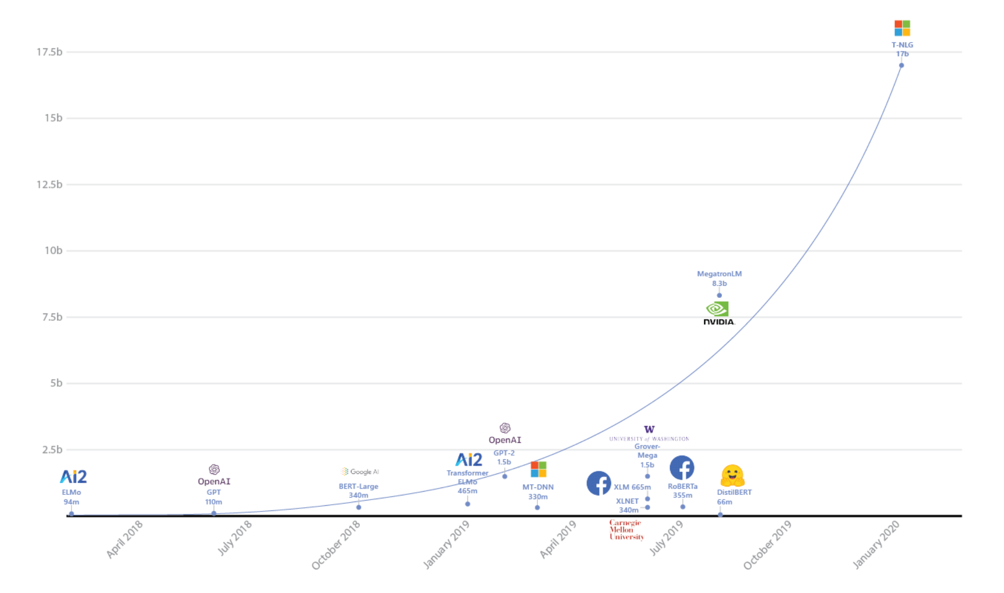
Introduction
DGIST
Deep learning model size is increasing quickly
GPT-3 has 175B parameters
Notes:
2017 어텐션 기반 DL이 등장한 이래로 DL 모델의 사이즈는 굉장히 빠르,게 증가했습니다.
2018년 BERT의 경우 파라미터의 수가 300M이었고 2019년의 GPT2에서는 1.5B이었으나 최근에 나온 GPT3는 175B의 파라미터 수를 가지고 있다. 이러한 추세는 미래에도 적용될 것이라고 예상된다.
이런 문제를 해결하기 위해 모델 페럴리즘, 파이프라인 페럴리즘, zero 등 여러 테크닉들이 제시되었다.

Slide 4
Introduction
DGIST
While various techniques have been proposed, there are challenges
Change the user model to work
Only use CPU memory
Only designed for a single GPU
ZeRO-Offload can attain 40 TFLOPS for a 10B parameters model on a single NVIDIA V100 GPU
30 TFLOPS using PyTorch alone for a 1.4B parameter model
ZeRO-Offload can train models over 70B parameters with model parallelism on a DGX-2
ZeRO-Offload can large model training by offloading data and compute to CPU
It has improved performance by reducing communication volume, etc
Notes:
이런 다양한 테크닉들이 제시되었음에도 불구하고 여러가지 챌린지들이 있었다.
사용자가 원래 작성한 모델 구조나 코드를 변경해야 하는문제
오직 cpu 메모리만 사용한다는 문제
하나의 single gpu에서만 작동하도록 디자인한 ㅁ누제
Zero 오프로드는 cpu의 메모리 뿐만 아니라 컴퓨테이션 능력도 사용합니다.
또한 gpu와 cpu 사이의 커뮤니케이션 볼륨을 줄인다던가, cpu optimizer를 더 최적화 하여 구현한다던가 등 여러가지 방식으로 퍼포먼스를 더 향상 시켰습니다.
그 결과 제로오프로드는 v100 gpu하나로 10빌리언 파라미터를 가진 모델을 40테라플롭스의 속도로 트레이닝할수있었습니다.
이는 파이토치를 이용하였을경우 오직 1.4빌리언 파라미터를 가진 모델을 40테라플롭스의 속도로 트레이닝 하는것에 비해 굉장한 퍼포먼스 향상입니다.
또한 제로오프로느는 모델 페럴리즘을 활용하여 70 빌리언 파라미터를 가진 모델도 학습을 가능하게 했습니다.

Slide 5
Outline
DGIST
Introduction
Background
ZeRO-Offload
Optimal Offload Strategy
Optimized CPU Execution
Evaluation
Conclusion

Slide 6
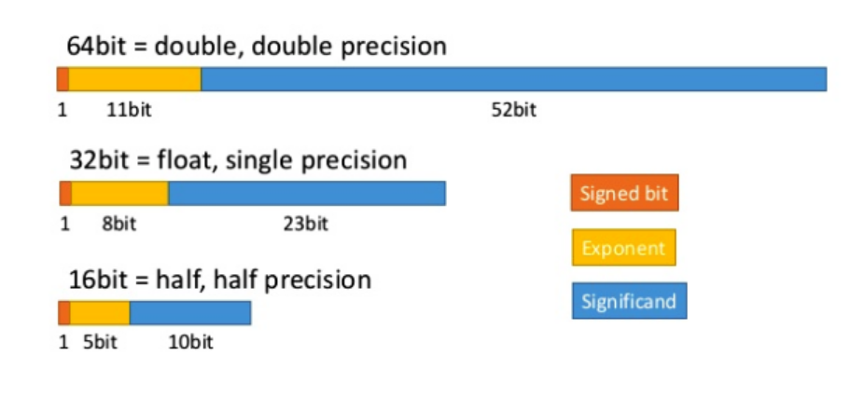
Mixed precision
DGIST
Mixed precision
Fp16 : 2 bytes of memory for each fp16 parameter and gradient
Fp32 : 4 byte of memory for each fp32 parameter, and the momentum and variance of each gradient
Model with M parameters require 16 x M bytes of memory
T5 require 176GB
Require a higher amount of memory than what a single GPU (NVIDIA A 100 GPU 80GB) can provide to accommodate these model
Notes:
Fp16이라는 것은 half precision이고 fp32는 single precision입니다.
믹스드 프리시전은 fp16 parameter와 gradient, optimizer state 부분에서는 fp32를 사용하여 parameter 업데이트를 하는데요
ㅡixed precision을 이용하면 Low precision에 대한 계산을 지원하면서 성능의 하락 없이 속도의 이점을 취할 수 있습니다.
하지만 여전히 문제점이 있습니다
모델이 m개의 파라미터를 가지고 있다고 하면 위에서 16m 바이트의 메모리가 필요로 하게 됩니다. T5 모델로 이를 계산했을시 176GB의 메모리가 요구됩니다.
이는 A 100 GPU 메모리 사이즈인 80GB보다도 훨씬 많은 용량입니다.

Slide 7
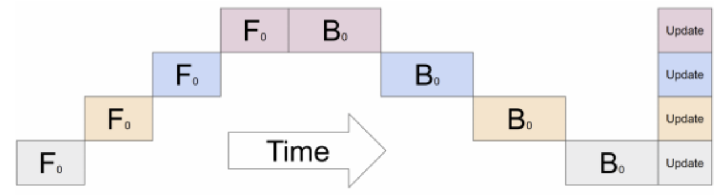
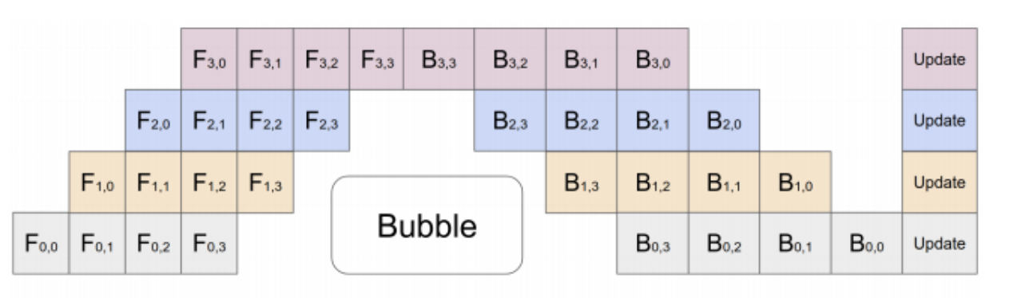
Scale out large model training
DGIST
Scale out training uses aggregate memory of multiple GPUs
Model parallelism
Partitions the model vertically
Pipeline parallelism
partitioning the model horizontal
This approaches must change the user model to work
Notes:
그래서 더 많은 메모리에 대한 요구 조건을 해결하기위해
SCALE OUT하는 방법과 SCALE UP하는 방법이 제시되었스빈다.
가장 먼저 SCALE OUT하는 방법인데요
우리가 아는 모델 페럴리즘과 파이프라인 페럴리즘이 제시 되었습니다.
모델 페럴리즘의 경우에는 LOW 유틸라이제이션이 문제이며 이 두가지는 공통적으로 사용자가 원래 작성한 모델 구조나 코드를 변경해야 합니다.
이러한 변경이 필요한 이유는, 모델 병렬화와 파이프라인 병렬화 방식이 모델의 서로 다른 부분을 동시에 처리하도록 설계되어 있기 때문입니다. 따라서 이를 수행하려면 사용자 모델이 각 병렬화 전략에 맞게 분할되고 조정되어야 합니다.
결론적으로, 이러한 변경이 사용자에게 부담을 주거나 특정 모델 구조에만 적용 가능한 경우가 있어 사용성이 제한될 수 있습니다.

Slide 8
Scale out large model training
DGIST
ZeRO
ZeRO does not replicate all model states on each GPU
Notes:
이를 대체하기 위해서 생긴 연구가 최근 연구중 하나인 ZERO라는 PAPER에서 제안된 방법인데요.
멀티플 GPU가 있고 마치 DP처럼 작동을 합니다.
기존 DP에서의 가장 큰 문제중에 하나는 MODEL STATE 전부를 각 GPU가 다 가지고 있었어야하는데요
ZERO에서는 이러한 DP에서의 MODEL STATE를 복제 하지 않아 메모리 절약 부분에서 이점을 가져올 수 있습니다.

Slide 9
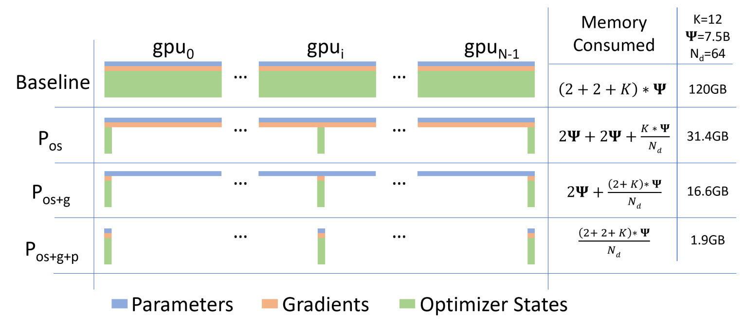
Scale out large model training
DGIST
ZeRO
ZeRO does not replicate all model states on each GPU
Notes:
메모리에 얼마나 이점을 가져올것인가에 대해서는
MODEL STATE를 얼마 만큼 나누는가에 따라 달라지는데요
가장 먼저 OPTIMIZER STATE만 파티셔닝 했을대는 메모리는 4배 감소하고 기존 DP와 동일한 COMMUNICATION VOLUME을 가지게 됩니다
그리고 OPTIMIZER STATE 와 파라미터를 파티셔닝 했을때는 메모리는 8배 감소하고 DP와 동일한 커뮤니케이션 볼륨을 가지게 됩니다.
마지막으로 PARAMETER까지 다 파티셔닝을 하면 DP degree에 따라 메모리도 선형적으로 감소를 하는데요. 이 경우에는 커뮤니케이션 볼륨은 두배가 됩니다.

Slide 10
Scale out large model training
DGIST
ZeRO Stage-1 partitions only the optimizer states
4X reduction in memory usage and the same communication volume as DP
4x reduction
Notes:
메모리에 얼마나 이점을 가져올것인가에 대해서는
MODEL STATE를 얼마 만큼 나누는가에 따라 달라지는데요
가장 먼저 OPTIMIZER STATE만 파티셔닝 했을대는 메모리는 4배 감소하고 기존 DP와 동일한 COMMUNICATION VOLUME을 가지게 됩니다
그리고 OPTIMIZER STATE 와 파라미터를 파티셔닝 했을때는 메모리는 8배 감소하고 DP와 동일한 커뮤니케이션 볼륨을 가지게 됩니다.
마지막으로 PARAMETER까지 다 파티셔닝을 하면 DP degree에 따라 메모리도 선형적으로 감소를 하는데요. 이 경우에는 커뮤니케이션 볼륨은 두배가 됩니다.

Slide 11
Scale out large model training
DGIST
ZeRO Stage-2 partitions both the optimizer states and gradients
8X reduction in memory usage and the same communication volume as DP
Notes:
메모리에 얼마나 이점을 가져올것인가에 대해서는
MODEL STATE를 얼마 만큼 나누는가에 따라 달라지는데요
가장 먼저 OPTIMIZER STATE만 파티셔닝 했을대는 메모리는 4배 감소하고 기존 DP와 동일한 COMMUNICATION VOLUME을 가지게 됩니다
그리고 OPTIMIZER STATE 와 그레디언트를 파티셔닝 했을때는 메모리는 8배 감소하고 DP와 동일한 커뮤니케이션 볼륨을 가지게 됩니다.
마지막으로 PARAMETER까지 다 파티셔닝을 하면 DP degree에 따라 메모리도 선형적으로 감소를 하는데요. 이 경우에는 커뮤니케이션 볼륨은 두배가 됩니다.

Slide 12
Scale out large model training
DGIST
ZeRO Stage-3 partitions all model state
Linear memory savings with respect to the DP degree
However, communication volume increases
Notes:
메모리에 얼마나 이점을 가져올것인가에 대해서는
MODEL STATE를 얼마 만큼 나누는가에 따라 달라지는데요
가장 먼저 OPTIMIZER STATE만 파티셔닝 했을대는 메모리는 4배 감소하고 기존 DP와 동일한 COMMUNICATION VOLUME을 가지게 됩니다
그리고 OPTIMIZER STATE 와 그레디언트 파티셔닝 했을때는 메모리는 8배 감소하고 DP와 동일한 커뮤니케이션 볼륨을 가지게 됩니다.
마지막으로 PARAMETER까지 다 파티셔닝을 하면 DP degree에 따라 메모리도 선형적으로 감소를 하는데요. 이 경우에는 커뮤니케이션 볼륨은 두배가 됩니다.

Slide 13
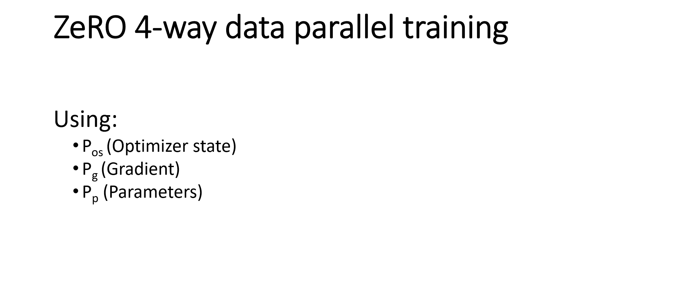
Scale out large model training
DGIST
ZeRO
ZeRO does not replicate all model states on each GPU
But still require having enough GPU devices
Notes:
제로 stage3의 기본적인 과정을 설명드리겠습니다./
16개의 레이어가 있는 트랜스포머 모델을 볼 수 있습니다.
커다란 데이터 셋이 있는데 이를 4개로 나누죠
Fp 16 파라미터 fp16 그레디언트 그리고 fp32 옵티마이저가 있습니다. 가장 먼저 포워드 하기위해 앞쪽 레이어들에 파라미터가 없기때문에 이렇게 전달을 해줍니다. 포워드 연산이 끝나면 디바이스에서 제거하고
이제 보이시는 것처럼 반복을 합니다.
이제 마지막 레이어까지 다 포워드 연산을 하면 로스가 계산되었습니다.
마지막 파라미터는 굳이 제거하지 않고 바로 백워드 패스에 사용합니다
백워드 패스에서 다음과 같이 reduce mpi를 사용하여 그레디언트들을 모읍니다
여기까지 다 되면 옵티마이저가 파라미터 업데이트를 하고 fp16으로 변환하여 대체하게 된다.
하지만 여전히 모델 스테이트를 저장할 수 있는 충분한 gpu 디바이스가 필요한데요.
이 디바이스들을 감당하려면 아카데미아나 산업 기관에서도 부담하기 힘든 수준입니다.
** 설명해야함

Slide 14
Scale up large model training
DGIST
Heterogeneous DL training (L2L)
Offload tensors from GPU memory to CPU memory
Prefetch tensors from CPU memory to GPU memory before compute
Only use CPU memory but not compute
Only designed for a single GPU
Notes:
결국에는 엄청 큰 모델을 어떻게 처리할 것인가에 대한 방법은 제시되었으나 앞서 보았듯 gpu 디바이스가 충분하게 필요하다는 것은 변하지 않습니다.
그래서 헤테로지니어스 dl 트레이닝이라는 기법이 제시 되었습니다
가장 대표적인 예시로 L2L이 있을수 잇는데요
여기서는 GPU 메모리에서 CPU 메모리로 텐서를 오프로드하고 연산이 일어나기 전에 CPU 메모리에서 GPU 메모리로 텐서를 프리패칭하는 기법을 사용합니다.
하지만 여기서는 하나의 GPU에서만 작동하도록 디자인 되었다는 문제가 있고, CPU의 메모리만 사용하고 COMPUTE 능력은 사용하지 않는 다는 단점이 있습니다.

Slide 15
Outline
DGIST
Introduction
Background
ZeRO-Offload
Optimal Offload Strategy
Optimized CPU Execution
Evaluation
Conclusion

Slide 16
Differences of ZeRO-Offload
DGIST
ZeRO-Offload
Offload between GPU and CPU
Fp16 parameters on GPU, Fp16 gradient and all the optimizer states like Fp32 momentum on CPU
Scheduling for single GPU
Transfer gradients individually to the CPU, reducing communication costs and minimizing GPU memory usage
Scaling to multiple GPUs
With ZeRO powered data parallelism
CPU execution time optimization
Efficiently handling CPU
Notes:
제로 오프로드는 앞서 잇었던 챌린지들을 모두 다 개선하였습니다.
GPU와 CPU사이의 적절한 오프로드를 통해 GPU 메모리 절약을 할 수 잇었고,
GPU와 CPU의 역할이 분리되며 생긴 문제점을 하이드하는 방식으로 커뮤니케이션 양을 줄 일수있었습니다.
또한 아까 말씀드렸던 제로를 이용하여 하나의 GPU가 아닌 여러가지 GPU로 스케일러블하게 가능하게 햇으며
CPU 컴퓨테이션 능력을OPTIMIZATION하여 CPU 컴퓨트 타임이 바틀넥이 되는 것을 막았습니다.

Slide 17
Benefits of ZeRO-Offload
DGIST
ZeRO-Offload
Efficiency
Enable 13B parameter model training on a single V100 GPU with 40 TFLOPS
Scalability
Achieve near perfect linear speedup with multiple GPUs
Usability
Require no model refactoring
Notes:
제로 오프로드를 사용하면 크게 3가지의 이점이 있습니다.
첫번째는 효율성 측면입니다. 하나의 V100 GPU에서 40 테라플롭스의 쓰루풋을 유지하며 13B 파라미터를 가진 모델을 학습하는 것이 아니고
두번째는 확장성 측면 입니다. 멀티플 GPU에서 거의 PERFECT한 선형적인 스피드업을 가능하게 했습니다.
또한 모델의 REFACTORING 과정도 필요하지않도록 했습니다.

Slide 18
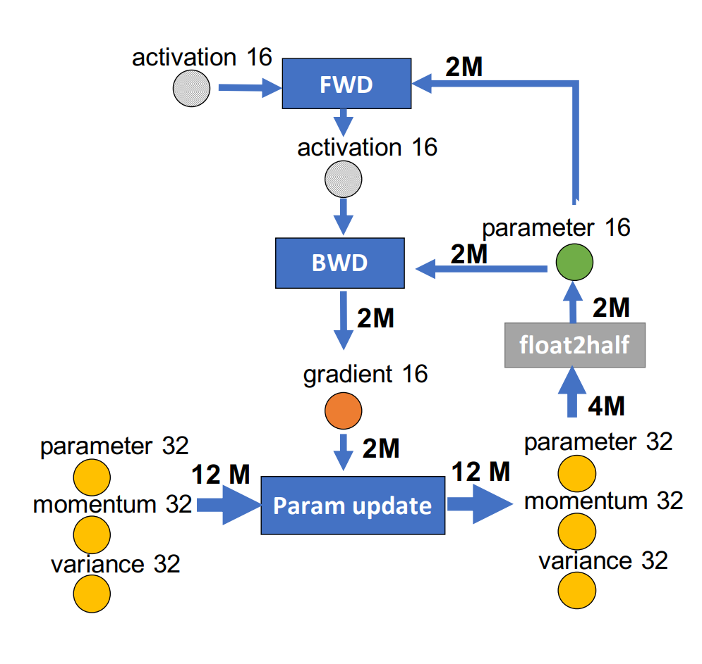
Data-flow graph
DGIST
Data-flow graph
Circular nodes : model states
Rectangular nodes : computation
Weight of an edge : total data volume
Offload Strategy
Limiting CPU computation
Minimizing Communication Volume
Maximizing Memory Savings
Notes:
제로 오프로드에서는 OPTIMAL OFFLOAD 전략을 짜기 위해서 DATA FLOW 그래프를 모델링하였습니다.
동그라미는 모델스테이트
직사각형은 컴퓨테이션
저 숫자는 토탈 데이터 볼륨입니다.
오프로드 전략은 크게 3가지인데요
Limiting CPU computation
Minimizing Communication Volume
Maximizing Memory Savings
입니다

Slide 19
Limiting CPU computation
DGIST
In terms of throughput, CPUs are slower than GPUs
It is unwise to offload a large computation graph to a CPU
Compute complexity per iteration is given by O(MB)
M is the model size, B is the effective batch size
Complexity of Forward and Backward propagation is O(MB)
On the GPU, a single super node created
Complexity of weight updates etc is O(M)
Maybe offloaded to CPU
More on next pages
Notes:
쓰루풋의 관점에서 보면 cpu는 당연히 gpu에 비해서 느립니다.
그래서 많은 컴퓨테이션을 cpu에 무지성으로 오프로드하면 좋은 결과를 얻을수없습니다.
그래서 이들은 컴퓨트 컴플렉시티를 계산하였습니다.
M은 모델 사이즈고 B는 효과적인 배치의 사이즈 입니다.
컴퓨트 컴플렉시티를 분석한 결과 포워드 백워드 프로파에기션의 경우에는 복잡도가 O(MB)였습니다. 높은 컴플렉시티이기 대문에 SINGLE SUPER NODE라는 것으로 재구성을 한 후 GPU에 할당을합니다.
컴퓨트 컴플렉시티가 O(MB)보다 낮은 것은 CPU로 하는 것이 아마 더 효과적인 방법일 것입니다. 웨이트 업데이트와 같은 것들이 O(M)이라 CPU로 할당될수있을겁니다.
CPU에 어떤것이 할당되는지는 이후 슬라이드에서 더 설명드리겠습니다.

Slide 20
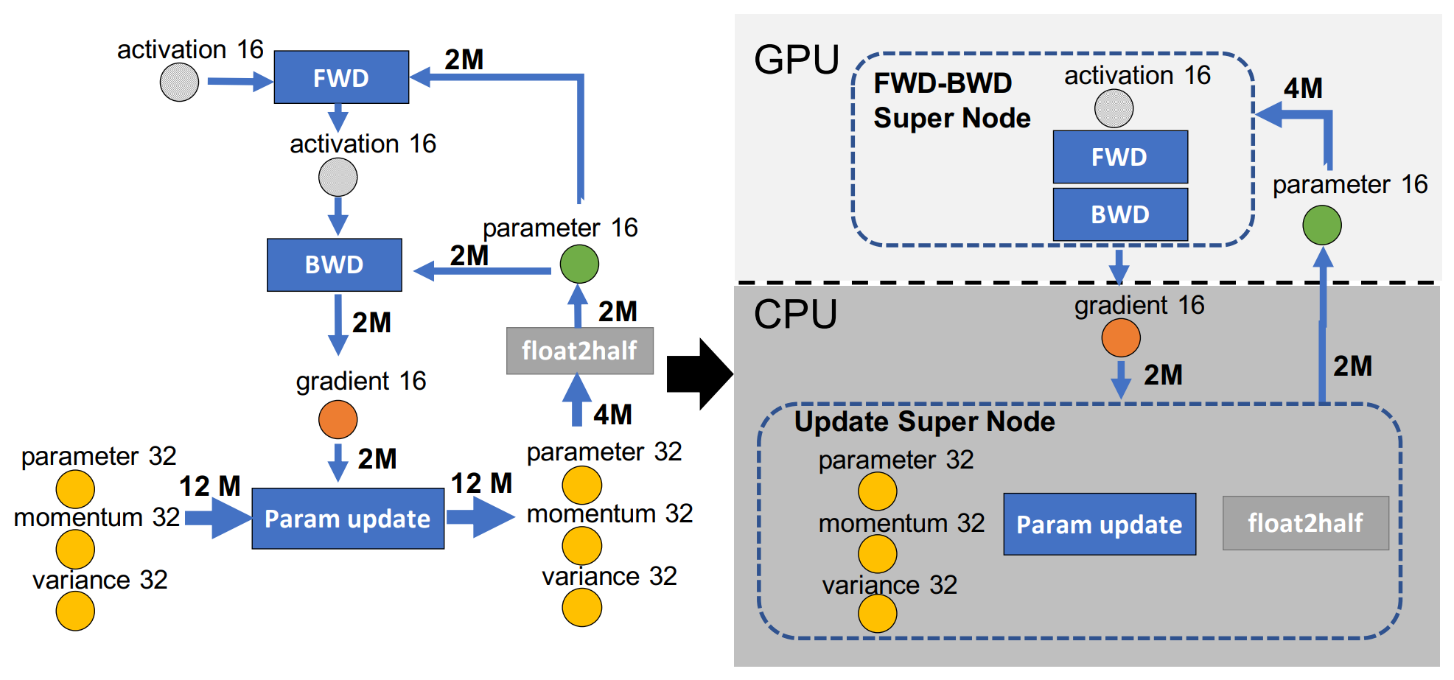
Minimizing communication volume
DGIST
The GPU and CPU divide the workload
But PCI-E band width between CPU and GPU is very slow
So, must minimize communication volume
Notes:
가장 먼저 이슈는 P16을 어디에 할당할 것인가에 대한 것인데
p16이 FWD-BWD Super 노드와 동일한 장치에 할당하였습니다. 즉 GPU에 같이 할당을 하여 통신량을 줄였습니다.
만약 이 두 노드를 분리한다면, 통신 볼륨은 최소 4M에서 6M으로 증가합니다 (4M + 2M = 6M).
4M: p16과 FWD-BWD Super 노드 간의 가중치 (edge weight)를 의미합니다. 이 두 노드를 동일한 장치 (예: GPU)에 할당하면, 통신 볼륨을 4M으로 최소화할 수 있습니다.
2M: fp32 모델 상태와 그것의 생산자(producer) 및 소비자(consumer) 노드 간의 최소 가중치(edge weight)를 의미합니다.

Slide 21
Minimizing communication volume
DGIST
The GPU and CPU divide the workload
But PCI-E band width between CPU and GPU is very slow
So, must minimize communication volume
Communication volume is 4M
Notes:
또한 FLOAT2HAT연산과 PARAM UPDATE에 대한 부분을 동일한 노드에 할당하여 모델 상태와 그 상태를 사용하는 연산이 동일한 노드에서 사용하도록 하였습니다.
***수정중

Slide 22
Minimizing communication volume
DGIST
The GPU and CPU divide the workload
But PCI-E band width between CPU and GPU is very slow
So, must minimize communication volume
g16 and Update Super remain to be assigned
Notes:
또한 FLOAT2HAT연산과 PARAM UPDATE에 대한 부분을 동일한 노드에 할당하여 모델 상태와 그 상태를 사용하는 연산이 동일한 노드에서 사용하도록 하였습니다.

Slide 23
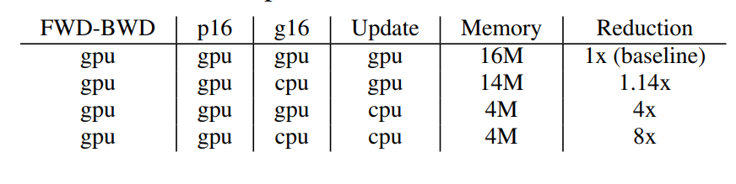
Maximizing Memory Savings
DGIST
The g16 and update node must be deployed in a location that minimizes communication volume
The maximum memory savings of 8x can be accomplished by relocating both g16 and Update Super to the CPU

Slide 24
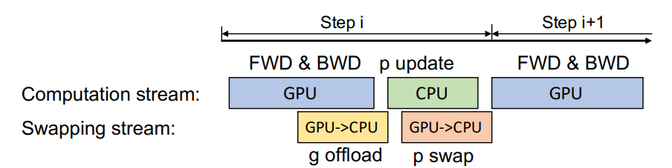
Single GPU Schedule
DGIST
Transfer the gradients during BWD immediately to CPU memory
Computation and communication are overlap
Once gradients have arrived, ZeRO-Offload starts updating the parameters on the CPU
Starting with the parameters that were updated first, transfer the updated parameters to the GPU
Computation and communication are overlap
Hide communication cost
Notes:
##GPU에서 연산된 gradient FP16를 GPU 에서 CPU Memory로 전달함 (Transferring이 backward propagation과 함께 중첩되어 comm. cost가 숨겨지는 것이 가능함)
GPU에서 포워드 백워드 하는동안 먼저 계산된 그레디언트부터 CPU로 보내서 COMPUATION과 커뮤니케이션을 오버랩하죠
그레디언트가 다 도착을 하면 CPU는 parameter FP32를 업데이트를 실행합니다.
업데이트 된 부분 부터 FP32 → FP16 변환 후 GPU로 보냅니다

Slide 25
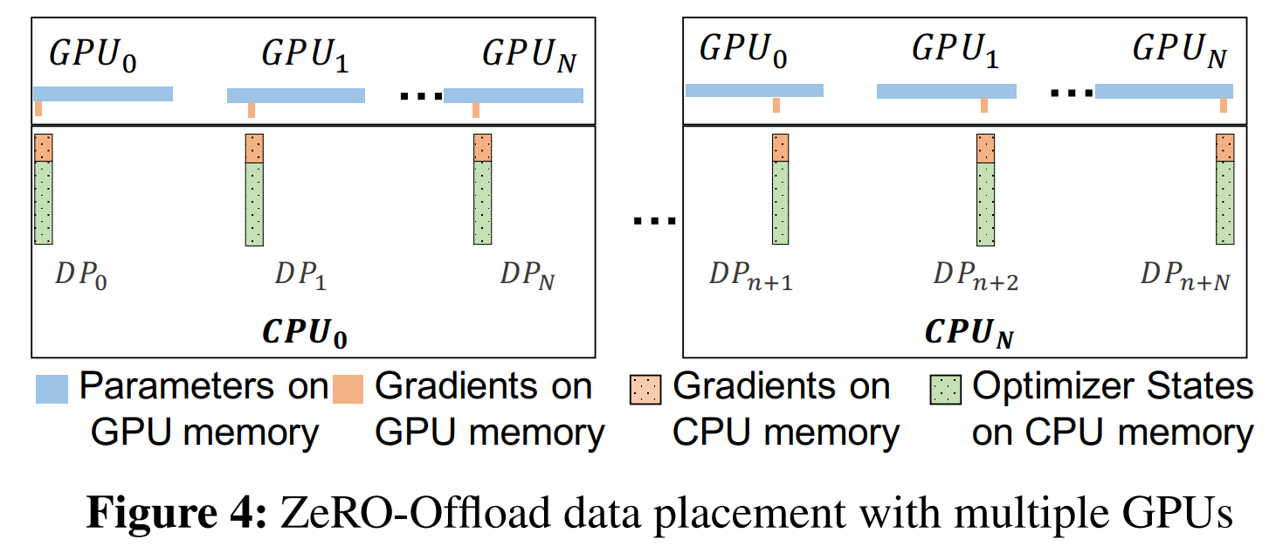
Scaling to Multi-GPUs
DGIST
ZeRO-Offload is a combination of ZeRO-Offload strategy and ZeRO-powered data parallelism
Preserves the models state partitioning strategy of ZeRO Stage-2 (optimizer states and gradients)
Enable to scale to more than 100 GPUs
Temporarily hold the gradient
Notes:
멀티 gpu들로 확장을 할때 제로오프로드가 가지는 특징이 무엇이냐에 관한것입니다.
가장 먼저 제로오프로드는 제로 스테이지 2에 조금전 보여드렸던 제로포드로드 스트레이티지를 결합한 것인데요.
100개의 넘는 gpu로도 스켈일 이 간으했습니다.
여기 작게 보이는 부분이 잇을수있는데
이 부분은 그레디언트를 잠깐 홀드하는 역할로만 사용한다고 합니다.

Slide 26
Scaling to Multi-GPUs
DGIST
Partitioning is performed before offloading
Each data parallel process is only responsible for updating a subset of the parameters
Total communication volume between GPU and CPU remains constant
Notes:
여기서의 핵심은 오프로딩을 하기전에 파티셔닝을 한다는 것인데요.
그렇게 되면 각 gpu들은 일부 서브셋만 담당을 하게 되는거고, GPU와 CPU의 커뮤니케이션 볼륨은 항상 동일합니다.
GPU 수만큼 나누면 되니까요

Slide 27
Scaling to Multi-GPUs
DGIST
CPU resource are used in parallel to jointly compute a single weight update
As the number of CPU resources increases, the CPU update time decreases due to parallel processing
Notes:
CPU 자원이 동시에 사용되어 단일 가중치 업데이트를 공동으로 계산합니다. 결과적으로 CPU 업데이트 시간은 데이터 병렬 처리가 증가함에 따라 감소합니다, 왜냐하면 CPU 계산 자원이 계산 노드 수의 증가와 함께 선형적으로 증가하기 때문입니

Slide 28
Outline
DGIST
Introduction
Background
ZeRO-Offload
Optimal Offload Strategy
Optimized CPU Execution
Evaluation
Conclusion

Slide 29
CPU execution optimization
DGIST
Implementing the CPU Optimizer
More than 6X faster compared to the traditional CPU ADAM
More in evaluation
One-Step Delayed Parameter Update
There may be an issue about convergence
More in evaluation
Notes:
Cpu에서 병목을 일으킬수가 있으니
여기서는 두가지 방법을 제안합니다
첫번째는 최적화된 cpu optimizer를 구현하여 기존 cpu adam보다도 6배 빠른 방식을 제안했고요
두번째는 원스탭 DPU라는 것을 사용했습니다 CPU컴퓨ㅠ테이션 오버헤드를 JIDE하기 위해 파라미터 업데이트를 한 스탭씩 지연시켜
CPU와 GPU 컴퓨테이션 타임을 OVERLAP하는 방식을 사용합니다.
근데 한 스탭씩 파라미터 업데이트를 하게 되면 컨벌전스는 제대로 하는지에 대한 이슈가 있을수 있는데요

Slide 30
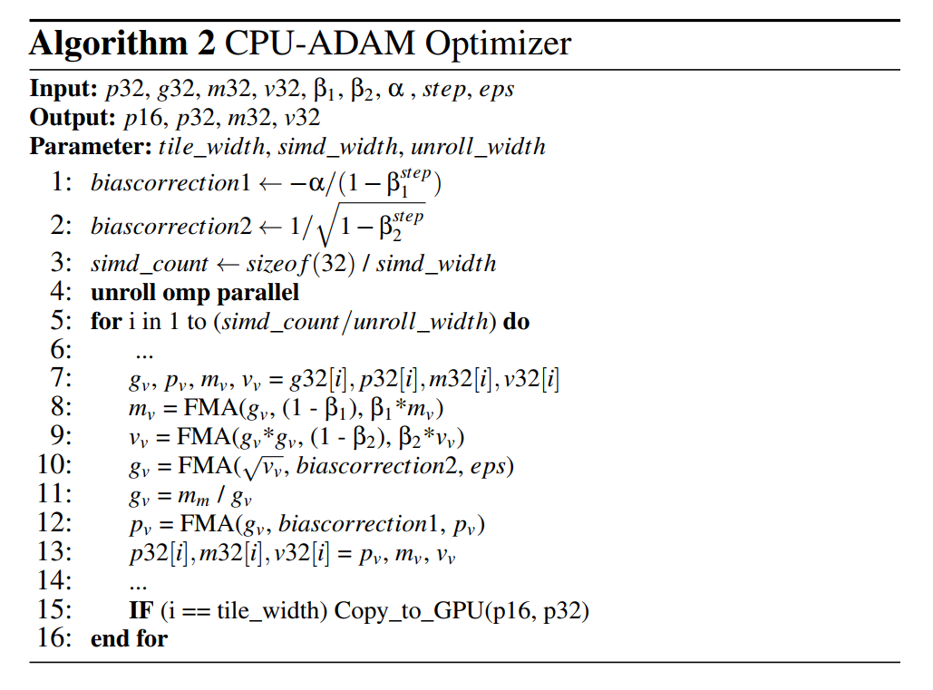
Implementing the CPU Optimizer
DGIST
Highly parallelized CPU optimizer implementation
SIMD vector instruction for fully exploiting the HW parallelism supported on CPU architectures
Loop unrolling to increase instruction level parallelism
OMP multithreading for effective utilization of multiple core and threads on the CPU in parallel
CPU-to-GPU FP16 parameter copy in a tiled manner
Notes:
가장먼저 CPU 옵티마이저 구현 방법입니다
고도로 병렬화된 CPU 옵티마이저 구현을 하기 위해 다음과 같은 3가지 ㅂ아식을 사용하였습니다.
CPU 아키에서 지원하는 하드웨어 병렬성을 활용하기 위해 SIMD 명령어를 사용하였고
명령어 수준에서의 병렬성을 증가 시키기 위해 LOOP 언롤링을 사용하였고
CPU에서 멀티코어나 멀티 스레드를 병렬적으로 활용하기 위해 OMP 멀티 쓰레딩을 사용하였습니다.
CPU-Adam 옵티마이저 외에도, 우리는 타일 형태로 CPU에서 GPU로 16FP 매개변수 복사를 구현합니다(line 15). CPU에서 Adam 계산을 수행하는 동안 GPU로 매개 변수를 복사하는 작업을 병렬로 수행할 수 있습니다. 이를 통해 CPU와 GPU 연산이 동시에 이루어지므로 전체 훈련 과정의 효율성이 향상됩니다.

Slide 31
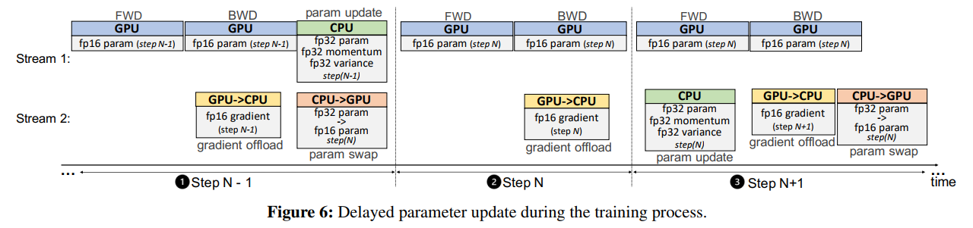
One-Step Delayed Parameter Update
DGIST
Step N -1
Training without DPU to avoid destabilizing the training
Step N
Skip CPU optimizer step, and do not update the fp16 parameters
Step N + 1
Compute parameter updating in CPU using from gradient Step N
Compute the forward and backward pass on the GPU in parallel
Notes:
옵티마이저를 사용했음에도 병목현상이 생길수 있습니다.
그래서 원스탭 딜레이드 파라미터 업데이트를 사용했는데요
*스몰 배치사이즈를 가졋을때는 gpu의 성능이 완전히 활용되지 못하고 남아있는 상황에서 cpu가 시간이 걸리는 경우가 있을수있겠죠
그러면 병목현상이 생깁니다.
그레디언트 체인지가 빠르게 일어날수 있어서 초기 트레이닝 과정에서의 안정성을 위해 DPU는 사용하지 않습니다.
STEP N을 보면 CPU optimizer과정이 생략되어 fp16 파라미터 업데이트도 하지 않습니다.
N+1에서는 스탭 n에서 얻은 그레디언트로 cpu에서는 파라미터 업데이트를 compute하고
Gpu에서는 스탭 n-1이후에 업데이트된 파라미터를 이용해서 포워드 백워드 패스를 진행합니다.
이렇게 하면 cpu 컴퓨테이션 시간과 gpu 컴퓨테이션 시간을 오버랩하는 효과를 가지게 됩니다.
CPU와 GPU 연산을 겹치게 하여 CPU 연산 오버헤드를 숨깁니다. 이렇게 하여 작은 배치 크기로 훈련 시에도 CPU 병목 현상을 줄일 수 있습니다.

Slide 32
Outline
DGIST
Introduction
Background
ZeRO-Offload
Optimal Offload Strategy
Optimized CPU Execution
Evaluation
Conclusion

Slide 33
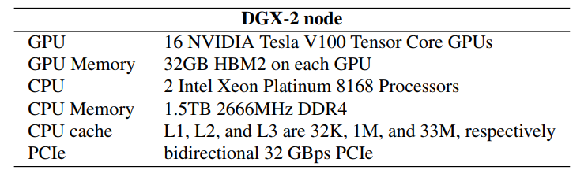
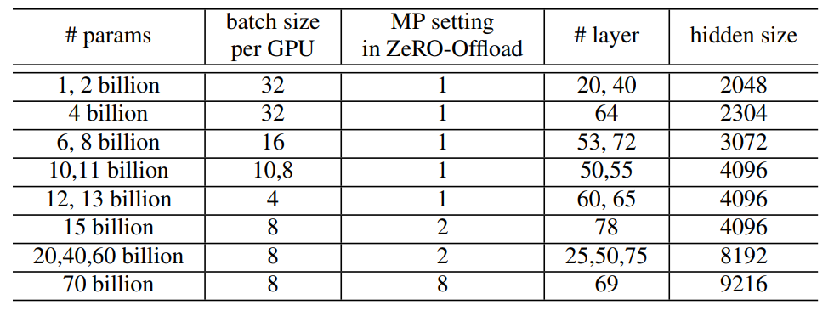
Evaluation
DGIST
Testbed
Workloads
For performance, Transformer based models like GPT-2
For convergence analysis, GPT-2 and BERT-large
Finetuning on the SQuAD
Notes:
퍼포먼스 측정을 위해서는 트랜스포머를 기반으로 한 모델들을 사용했고, 트랜스포머의 블록들을 변화 시켜 다른수의 PARAMETER를 가진 모델들을 구했고, 이게 충분하지 않으면 다른 하이퍼 파라미터 등을 조정하여 모델을 구성하였다고 합니다.
지연된 매개변수 업데이트와 같은 수렴 분석을 위해서는, 우리는 GPT-2 [19]와 BERT [6]를 사용했습니다
리는 BERT를 Stanford Question Answering Dataset (SQuAD) [1]에서 fine-tuning 하였습니다

Slide 34
Evaluation
DGIST
Baseline
PyTorch DDP : Distributed DL training
Megatron : Model parallelism
L2L : Heterogeneous DL training
ZeRO : Data parallelism without memory redundancies across multi-GPUs
Notes:
베이스라인은 다음과 같습니다.

Slide 35
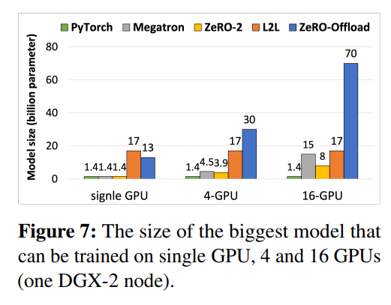
Model scale in single GPU
DGIST
PyTorch DDP on a single GPU with 32GB memory is 1.4B
The performance of Megatron and ZeRO-2 is equivalent to PyTorch DDP
Both Megatron and ZeRO-2 use the combined memory of multiple GPUs to train larger models
ZeRO-Offload can train 13B
Almost 9X
Notes:
for maximizing the memory savings on
GPU by offloading expensive states such as optimizer states

Slide 36
Model scale in single GPU
DGIST
L2L show best performance than ZeRO-offload
Frequently moving weights from unused layer to CPU memory
Notes:
사용하지 않는 레이어의 가중치를 CPU 메모리로 자주 이동하여 더 큰 모델을 학습할 수 있습니다.

Slide 37
Model scale with multi-GPU
DGIST
ZeRO-offload show best performance with 4 and 16 GPUs in a single DGX-2 node
PyTorch and L2L do not consider memory redundancies in DP
Limited by the model scale on a single GPU
Up to 50X
Notes:
파이토치랑 L2L의 퍼포먼스가 그대로인 이유는 하나의 GPU에서만 설계된 이유도 있고, DP할때 메모리 리던던스를 핸들링 할 수 없기 떄문이다.
4개, 16개의 멀티플 GPU를 가질때는 제로오프로드의 성능이 제일 좋다.

Slide 38
Model scale with multi-GPU
DGIST
Megatron and ZeRo-2 support large model training with multiple GPUs
It is not effective when scaling up beyond 15B parameters
Up to 50X
Notes:
메가트론과 제로2는 멀티플 GPU 사용을 하여 라지모델 트레이닝을 허용하지만 15B이 넘어가면 그닥 효과적이지 않다.
참고로 메가트론이 제로투보다도 더 큰 모델을 서포트 하는 이유는 제로투는 여전히 메모리 리던던시 문제를 가지고 있기 때문이다.
이게 추측으로는 OPTIMIZEER 스테이트랑 그레디언트 스테이트만 파티셔닝을 하니까 파라미터 부분에서는 아직 있으니까

Slide 39
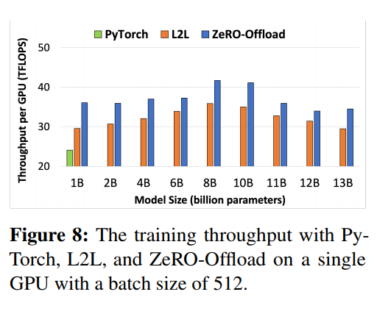
Training throughput in single-GPU
DGIST
ZeRO-offload outperforms L2L up to 22% in throughput
Lower communication cost between CPU and GPU, which is 7x smaller than L2L
The parameter update of ZeRO-offload happens with CPU-Adam implementation
Communication overhead introduced by L2L leads to an overall slower throughput than ZeRO-Offload
Up to 22%
Notes:
제로오프로드는 L2L에 비해 최대 22%더 높은 쓰루풋을 보여준다.
두가지 이유가 있는데 하나는 커뮤니케이션 볼륨 측면에서 제로오프로드가 7배 정도 더 좋다는 것이고
둡너째는 제로오프로드의 옵티마이저 스테이트에 관한 파라미터 업데이트가 CPU에서 일어나는데 기존 파이토치에서 실행되는 것에 비해 성능을 많이 개선 시켰다.
물론 L2L은 GPU에서 작업을 하기 때문에 절대적인 속도 자체는 느리지만 커뮤니케이션오버헤드까지 고려하면 L2L의 전체적인 성능은 느리다.
OOM문제로 메가트론이랑 제로투는 불가.

Slide 40
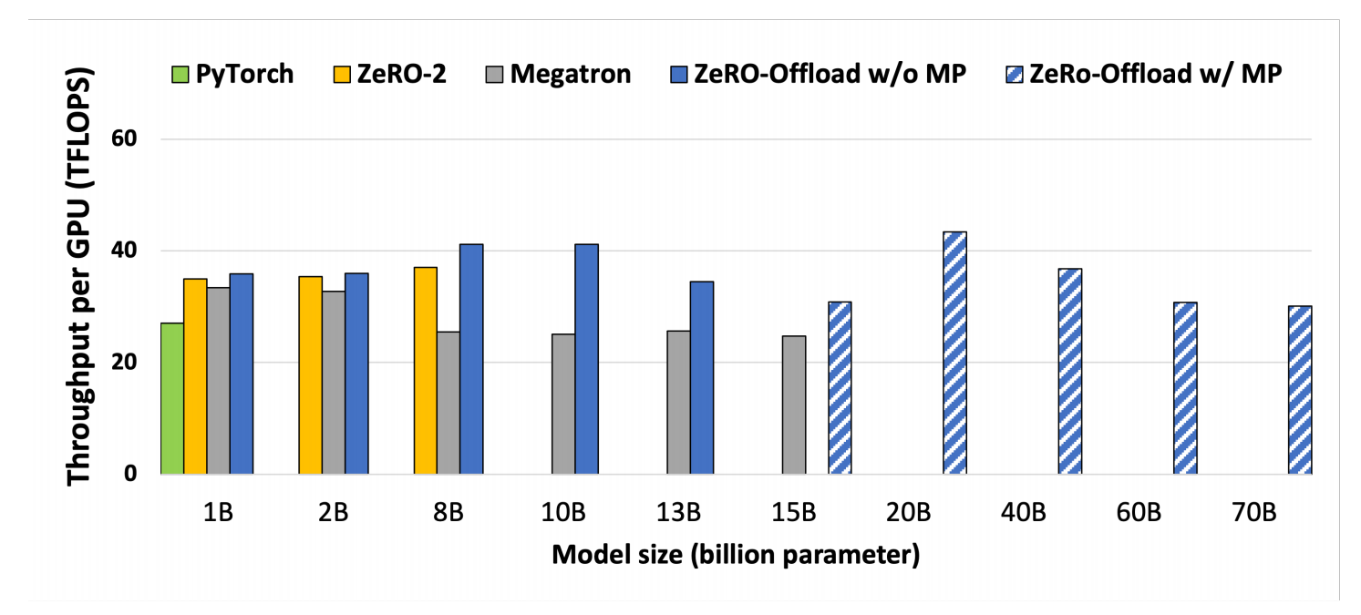
Training throughput in Multi-GPU
DGIST
L2L is excluded because its implementation does not support multi-GPU training
Notes:
L2L은 멀티 GPU 트레이닝을 지원하지 않기 때문에 제외,
총 배치크기는 512인데 GPU당 마이크로 배치와 그레디언트 누적의 조합을 사용한다.
* MP dgree는 최대 효과 있는걸로 선정, OOM이 나지 않는 선에서 최대 MICRO 배치 선정

Slide 41
Training throughput in Multi-GPU
DGIST
Offloading all the optimizer states to CPU with low overhead enables training with larger micro-batch sizes
Up to 1.64X
Notes:
1B부터 15B 모델의 경우에는 제로오프로드가 가장 높은 쓰루풋을 제공했고 메가트론에 비해 최대 1.64배 상승

Slide 42
Training throughput in Multi-GPU
DGIST
ZeRO-2 runs out of memory once the model size is beyond 8B
Lack of enough aggregate GPU memory to store the model states on 16 GPUs
ZeRO-offload scale to 13B without MP
Notes:
제로2는 모델 사이즈가 8B이 넘어가면 OOM 문제가 뜨는데 16개의 GPU로 어그리게이트해서 모을수있는 GPU의 메모리 부족때문이다.
제로오프로드는 13B까지 모델 병렬화 없이도 무리 없이 소화하는데 ㅇ옵티마이저 스테이트와 그레디언트의 상당부분을 CPU메모리로 오프로드하기때문

Slide 43
Training throughput in Multi-GPU
DGIST
With MP, ZeRO-offload can train up to 70B with more than 30 TFLOPS per GPU
Megatron do only up to 15B before OOM
Notes:
모델 페럴리즘까지 사용을 하게 되면은, 제로오프로드는 70B 모델 파라미터를 트레이닝 할 수 있으며 30TFLOPS의 쓰루풋도 GPU마다 유지할수있다.
메가트론의 경우에는 15B 파라미터 모델까지 서포트할수있다.

Slide 44
Training throughput in Multi-GPU
DGIST
ZeRO-offload outperforms ZeRO-2 and Megatron in throughput for 1-8B and 1-13B, respectively
Notes:
ZeRO-Offload는 서로 다른 GPU 간의 빈번한 통신을 제거하고 더 큰 마이크로 배치 크기로 훈련할 수 있기 때문에 Megatron보다 빠릅니다.
또한 더 큰 마이크로 배치 크기 덕분에 ZeRO-Offload는 ZeRO-2를 능가합니다

Slide 45
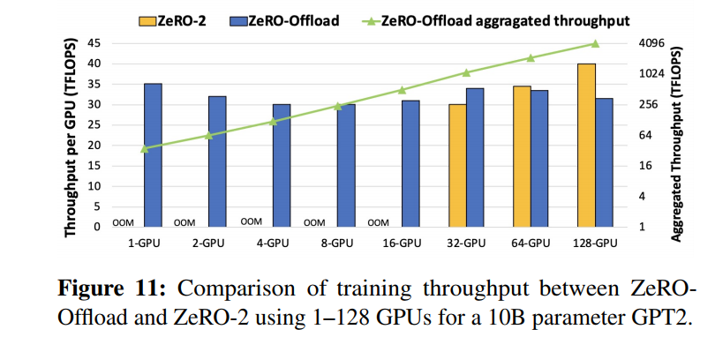
Throughput Scalability
DGIST
ZeRO-Offload shows almost perfect linear speedup in terms of aggregate throughput (green line) with over 30 TFLOPS per GPU (blue bar)
Notes:
GPU를 128개 까지 늘려보면서 제로2와 제로오프로드의 쓰루풋 스케어빌리티를 본 결과입니다.
관찰 결과는
제로오프로드는 GPU가 증가함에 따라 거의 완벽한 리니어 쓰루풋 스피드업을 억취브할수있다.

Slide 46
Throughput Scalability
DGIST
From 1 to 16 GPUs, ZeRO-offload enables training the model
ZeRO-2 runs OOM

Slide 47
Throughput Scalability
DGIST
With 32 GPUs, ZeRO-offload outperforms ZeRO-2 in terms of throughput
Because of memory saving on GPU from ZeRO-offload
Notes:
32 GPU에서는 제로오프로드가 제로2보다느 쓰루풋이 좋다 메모리 세이빙이 잘 되기 때문

Slide 48
Throughput Scalability
DGIST
With more GPUs, ZeRO-2 outperforms ZeRO-offload
Now can run similar batch sizes, achieving similar computation efficiency
ZeRO-2 not suffer from additional communication overhead between GPU and CPU
Notes:
GPU가 더 많아지는 경우에는 배치 사이즈를 그만큼 많이 확보할수 있고 컴퓨테이션 효율성 면에서 비슷한 효과를 달성할수가있습니다.
근데 이런 경우에는 ZERO2같은 경우에는 CPU랑 통신을 할 이유가 없으니까요.
GPU 메모리가 적으면 각 GPU가 처리할 수 있는 데이터 양과 모델 크기가 제한되고, 이로 인해 병렬 처리 능력이 감소할 수 있습니다
그래디언트 누적: 배치 크기를 줄이고, 여러 미니배치에 대한 그래디언트를 누적하여 업데이트를 수행하는 방법입니다. 이를 통해 메모리 사용량을 줄일 수 있지만, 훈련 속도에 영향을 줄 수 있습니다.

Slide 49
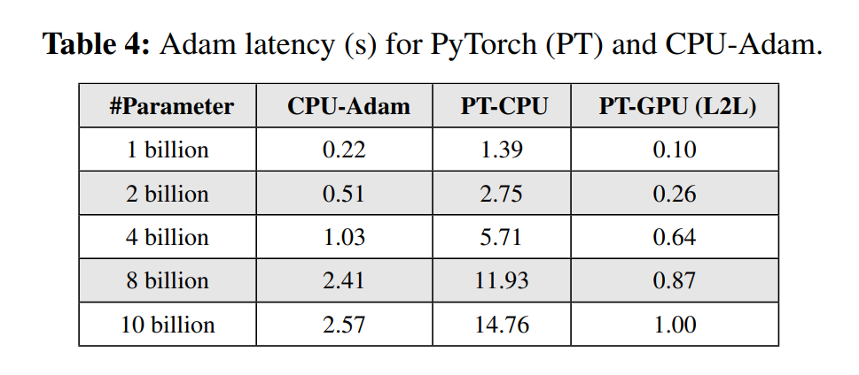
Optimized CPU execution
DGIST
Compared to PyTorch, CPU-Adam reduces up to almost 5X for all configurations
Notes:
CPU EXECTUION 타임에 관한것인데요
기존 PYTORCH에서 제공하던 CPU ADAM보다 거의 5배에 육박하는 성능 향상을 보여주고 있습니다.
GPU에서 실행한거보다는 느리지만 그렇게 큰 수치 차이는 아니고 CPU 컴퓨테이션이 트레이닝 쓰루풋에 바틀넷이 될 정도는 아니었다고 합니다.

Slide 50
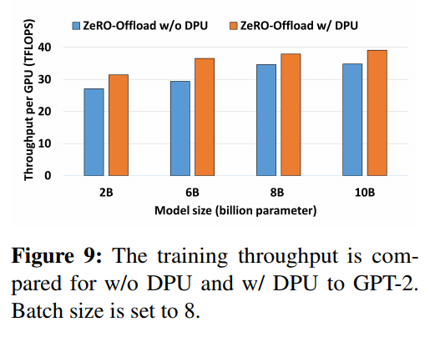
Optimized CPU execution
DGIST
With DPU, higher throughput than without DPU
DPU allows the optimizer updates to overlap with the next forward computation
Notes:
DPU를 이용한다면 성능은 얼마나 더 좋아지는가에 관한 피겨입니다
DPU를 이용하면 다음 FORWARD 연산을 할때 옵티마이저 업데이트시 OVERLAP되는 부분이 있기 때문에 더 좋아진 성능을 볼 수 잇ㅅ브니다.

Slide 51
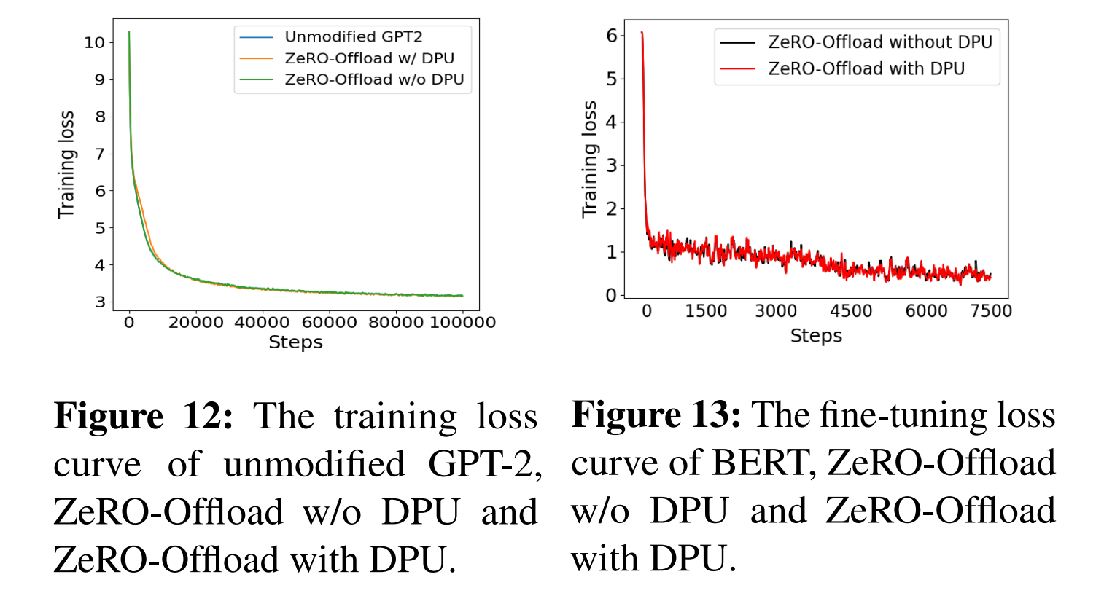
Convergence impact
DGIST
Except before 5K iterations, They converge the same trend
Notes:
DPU를 이용한다면 아까 말씀드렸듯 이슈가 있을수 있습니다.
하지만 이 지표를 보면 피겨 12의 경우 GPT2를 이용한거고 13같은 경우는 버트를 이용해서 트레이닝 로스에 대한 커브를 구한건데요.
피겨 12의 이터레이션이 5천 이하인 경우메나 살짝 늦춰질뿐 바로 바운스백하고, 피겨 13같은 경우에는 완전히 까지는 아니더라도 전체적으로 같은 흐름으로 컨벌지가 진행되는 것을 볼 수 있습니다.

Slide 52
Outline
DGIST
Introduction
Background
ZeRO-Offload
Optimal Offload Strategy
Optimized CPU Execution
Evaluation
Conclusion

Slide 53
Conclusion
DGIST
ZeRO-Offload makes it possible to escape from the memory constraints by offloading from GPU to CPU
ZeRO-Offload can also handle multi-billion parameter models even on a single GPU
ZeRO-offload design has been made to enable scalable multi-GPU training
To prevent overhead on CPU resources, DPU and ADAM were implemented
Notes:
ZeRO-Offload는 GPU에서 CPU로 오프로딩함으로써 메모리 제약에서 벗어날 수 있게 합니다.
ZeRO-Offload는 심지어 단일 GPU에서도 수십억 개의 파라미터 모델을 처리할 수 있습니다.
ZeRO-Offload 설계는 확장 가능한 멀티-GPU 훈련을 가능하게 하기 위해 만들어졌습니다.
CPU 자원에 대한 오버헤드를 방지하기 위해, DPU와 ADAM이 구현되었습니다.

